Slide 1
Python
Кравчинский Сергей Андреевич
kravchinskiy.sa@gmail.com

Slide 2
Почему Python?
Низкоуровневые языки
Возможность контролировать детали работы (например память)
Прямой доступ к системным вызовам
Высокоуровневые языки
Более высокий уровень абстракции
Меньше кода
Сложно контролировать детали

Slide 3
Почему Python?
Плюсы Python
Относительная лёгкость обучения,
Динамическая типизация,
Большое количество обучающих материалов, гайдов и прочего,
Большое количество готовых инструментов (библиотек),
Простая интеграция с кодом на других языках.

Slide 4
Почему Python?
Минусы Python
Динамическая типизация,
Низкая скорость.

Slide 5
Типы данных
Целочисленный – integer
30 – integer
2.0, 4.56 – не integer
Операции над целыми: +, - , *, /, **, % , //
In: 5 / 2
Out 2.5
In 5 // 2
Out 2

Slide 6
Типы данных
Число с плавающей точкой - float
3.14 – десятичная запись
531.8008e-3 – экспоненциальная запись
Применимы все те же операции что и с integer

Slide 7
Типы данных
Комплексные - Complex
2+4j мнимая единица обозначается с помощью j.
Появляются операции извлечения вещественной и мнимой части:
(2+4j).real =2
(2+4j).imag = 4
Перестают работать операции целочисленного деления и взятия остатка.

Slide 8

Немного о том как переменные задаются
Python задаёт тип переменных сам исходя из того что в переменной содержится. Для создания переменной не требуется дополнительные ключевые слова!

Slide 9
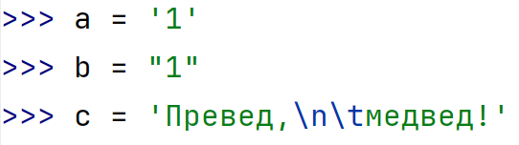

Строковый тип данных
Строчка – набор символов, в том числе пробелов, цифр, спец. символов.
Чтобы задать строчку в коде, нужно использовать кавычки
При выводе с будет равно:
Простейшие операции: +,*

Slide 10
Для получения переменной из консоли используется команда input()
input() – останавливает выполнение программы и ждёт нажатия кнопки enter
Все что было введено в консоль между остановкой и нажатием возвращается в переменную строкового типа
Для получения числовых данных требуется преобразовать строчку к необходимому типу данных
int(input())
float(input())
complex(input())
Для вывода используется print. Можно задать сепаратор и символ в конце.
print(1000, 7, sep=' - ', end=‘?\n') # 1000 - 7?
print(0.66.__format__('.1f')) # 0.7

Slide 11
F - строчки
При написании строчек иногда неудобно пользоваться сложением
a = 3 s = 'This number is ' + str(a) # результат : This number is 3
------------------------------------------------------------------------
a = 3 s = f'This number is {a}' # результат : This number is 3
--------------------------------------------------------------------------------
a = 'f-string' s = f'This is {a}’
В фигурных скобках – обычный код

Slide 12
Индексация
Оператор len.
Над строчкой возможно сделать операцию len, Данная операция возвращает длину строчки
a = 'abc' b = len(a) #возвращает длину строчки(3) c = a.__len__() #тоже самое
Из строчки возможно выбрать любой символ обратившись к его номеру
s = a[0] # a s = a[1] # b s = a[2] # c s = a[-1] # c s = a[-2] # b
Отрицательный индекс -i идентичен обращению к индексу len(a) - i

Slide 13
Срезы
Можно обращаться к нескольким символам
a[begin:end:step]
begin – начало среза. Отвечает за первый символ который будет включён в срез
end – конец среза. Отвечает за первый символ, который НЕ будет включен в срез
step – шаг. Отвечает с каким шагом выдавать
a = 'bgsfdg 123’ b = a[1:len(a):2] # gfg13
b = a[::-1] - ???
b = a[2:1] - ???

Slide 14
Иммутабельность
Иммутабельным назвают объект, который нельзя изменить после создания
Строки иммутабельные, то есть:
Нельзя изменять строчку
Можно создавать новый объект как изменённая копия старого
s = 'Python' s[0] = 'S' # невозможно s = 'S' + s[1:] # работает

Slide 15
Операции над строчками
s = 'PYt hon' s1 = s.upper() # PYT HON s1 = s.lower() # pyt hon s1 = s.swapcase() # pyT HON s1 = s.strip() # PYthon s1 = s.find('PY') # 0
Операций намного больше. Чтобы выяснить какие операции можно делать с объектом можно вызвать dir(<название объекта>)

Slide 16
Тип boolean
Логический тип данных, который сводится к двум значением. True и False.
Является выходом любых выражений сравнения.
a = 3 > 2 # True b = 1 == 4 # False
Так же False являются нули числовых типов и пустые последовательности.
Логические операции:
and – логическое и. Можно вызывать как &&. Эквивалентно операции умножения
or – логическое или. . Можно вызывать как ||. Эквивалентно операции сложения
not – логическое не.
a = bool('False’) - ???

Slide 17
Операции сравнения
a = 1 == 2 # False a = 1 != 2 # True a = 1 >= 2 # False a = 1 <= 2 # True a = 1 < 2 # True a = 1 > 2 # False Данные операции можно комбинировать с помощью логических операций

Slide 18
Условный оператор
If < Условие\ boolean тип данных>:
<табуляция><что делать в случае выполнения условия>
elif<Условие\ переменная булевского типа>
<табуляция><что делать в случае выполнения условия>
else:
<табуляция><что делать в случае невыполнения всех условий>
if a>b: print('a bigger') elif a<b: print('b bigger') else: print('equal')

Slide 19


Цикл for
Цикл for позволяет итерироваться по последовательности. В том числе по строчкам
Вывод:
a = 'abs' for s in a : print(s)
Ключевое слово enumerate:
Позволяет итерироваться сразу по последоательности и индексам элементов
a = 'abs' for i,s in enumerate(a): print(i,s)
Вывод:

Slide 20
Тип range
range – особый тип данных который представляет собой иммутабельную последовательность чисел
a = range(start,end,step)
Примеры:
a = range(1,10,1) # range объект с последовательностью 1,2,3,4,5,6,7,8,9 a = range(1,10) # то же самое
a = range(10,1,-1) # последовательность 10,9,8,7,6,5,4,3,2
a = range(4) # последовательность 0,1,2,3

Slide 21

Использование range c for
for i in range(3,10,2): print(i)
Вывод:
Вся последовательность range() не хранится полностью в памяти. Вычисление происходит в момент обращения

Slide 22
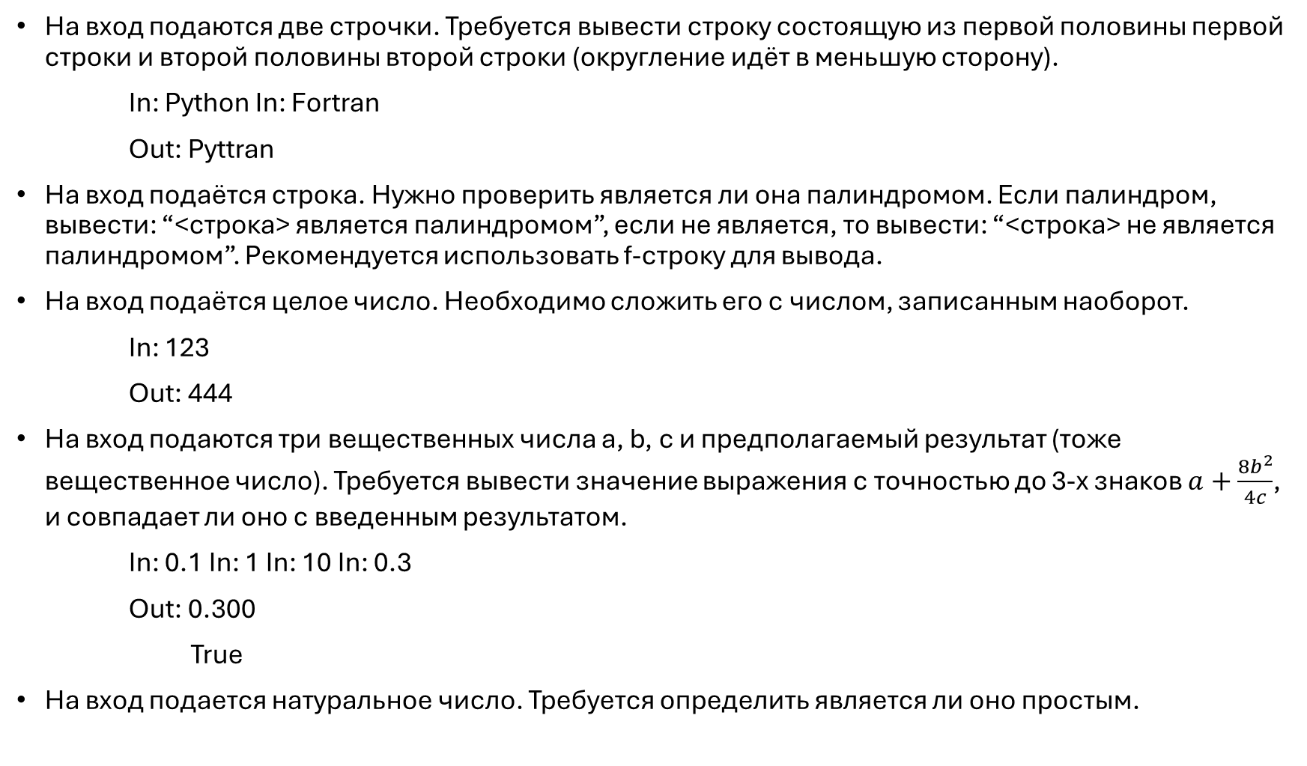
На вход подаются две строчки. Требуется вывести строку состоящую из первой половины первой строки и второй половины второй строки (округление идёт в меньшую сторону).
In: Python In: Fortran
Out: Pyttran
На вход подаётся строка. Нужно проверить является ли она палиндромом. Если палиндром, вывести: “<cтрока> является палиндромом”, если не является, то вывести: “<cтрока> не является палиндромом”. Рекомендуется использовать f-строку для вывода.
На вход подаётся целое число. Необходимо сложить его с числом, записанным наоборот.
In: 123
Out: 444
На вход подаются три вещественных числа a, b, c и предполагаемый результат (тоже вещественное число). Требуется вывести значение выражения с точностью до 3-х знаков $a+\frac{8b^{2}}{4c}$, и совпадает ли оно с введенным результатом.
In: 0.1 In: 1 In: 10 In: 0.3
Out: 0.300
True
На вход подается натуральное число. Требуется определить является ли оно простым.

Slide 23
Цикл for - продолжение…
Один цикл фор – хорошо, два - лучше.
Циклы фор можно комбинировать

Slide 24
Цикл while
while <условие>:
<отступ><тело цикла>
Проверка условия
n = 123 while n>=1: print(f"в этом числе есть цифра {n%10}") n = n//10
Вы
Выход из цикла
Т
Тело цикла
while True:
<условие>

Slide 25
Ключевые слова break, continue
break – ключевое слова для выхода из последнего активного цикла. Работает как и для цикла for так и для while
a = 2_147_483_647 k=2 while a%k!=0: k=k+1 if k == a//2: print("simle") break else: print("not simle") print(f"{k} делитель")

Slide 26
Списки
Содержит мутабельную последовательность данных
Список оформляется квадратными скобками, данные в них идут через запятую
Из-за мутабельности можно изменять отдельные элементы
l = ['a','b','s'] l1 = [1,2,3,4] l2 = [l,l1] l3 = ['odin', 2, [3,4]]
l2[1] = 0
[['a', 'b', 's'], 0]

Slide 27
Напоминание о срезах
Индексация и срезы списков аналогичны строкам.
l[begin:end:step]
l[-1] = 9
l[0] = 1
Аналогично строчкам есть метод len
l = [1,2,3,4,5,6,7,8,9]
l[3:8]= [4, 5, 6, 7, 8]

Slide 28
Операции со списками
+ - работает аналогично строчкам
*- аналогично строкам
append -добавляет элемент в конец списка
extend – добавляет последовательность элементов в конец списка
Pop – вощвращает последний элемент и убирает его из списка
[4, 5, 5, 5, 6, 6, 6, 6, 10, 23, 32]
Для преобразования любой последовательности в список используется команда list()
l = [4,5,6,5,6,32,6,6,23,5] l.append(10) l.sort() print(l)
l = [4,5,6,5,6,32,6,6,23,5] l1 = l l.append(10) l.sort() print(l1) -??????

Slide 29
Словари
Словарь – множество пар ключ-значение
Завести словарь можно следующим образом:
dict = {<ключ>: <значение>, <ключ>: <значение>, …}
Такая запиись
Обратится к нужному значению можно следующим образом:
dict[<ключ>]
Следующая запись:
dict[<ключ>] = <значение>
Если ключ был – изменит его значение, иначе добавит новый ключ

Slide 30
Приемеры
dict = {} – пустой словарь
week = {1:'Пн',2:'Вт', 3:'Ср', 4:'Чт', 5:'Пт'} week.keys() – выводит особую последовательность из всех ключей week.items() –выводит особую последовательность из всех значений
week[6] = 'Sat’ – добавляет ключ 6 с данным значением
actor = {} actor['film'] = 'Matrix' actor['name'] = 'Kianu' actor['character'] = 'Neo'

Slide 31
Лирическое отступление

Slide 32
Дано n, вводятся n ключей, n численных значений. Требуется записать их в словарь, и вывести сумму всех значений, соответствующих однобуквенным строчкам
In: 4 In: asd 16 a 2 s 5 dsf 1 (чередуются ключ и значение)
Out: 7
Дано n и n чисел. Вывести все числа с чётным индексом делящиеся на 5 или с индексом делящимся на 3 и первая цифра - 1
In: 4 In: 12 3 18 15
Out: 18 15
На вход подаётся строчка из строчных латинских букв и число n. Требуется вывести ее зашифрованную версию кодом цезаря порядка n.
string.ascii_lowercase
In: hello In: 3
Out: khoor
4. Дано n и n чисел требуется найти наибольшую последовательность подряд идущих чётных чисел
5. Написать сортировку «пузырьком». На вход подаются n и n чисел

Slide 33
Функции в Python
Функция фрагмент кода к которому можно обратится в любом другом месте программы(в том числе внутри этого фрагмента). Для обращания к этому коду используется название фунции и ее аргументы.
Функция выделяется ключевым словом def.
Типичный синтаксис:
def <название функции>(<имена аргументов функции через запятую>):
<отступ><тело функции>
<отступ><тело функции>
<отступ><тело функции>
Вызов функции:
<название функции>(значения аргументов)

Slide 34
Мини-Пример
def print_sum(a,b): print(a+b) print_sum(2,2)
Описанные действия не дают возможности возвращать какое либо значение
по результату работы функции.
Для этого используется ключевое слово return. Стоит отметить что когда программа доходит до этого слова она моментально завершает выполнение функции.
def sum(a,b): s = a+b return s s = sum(2,2) print(s)
Эти примеры делают одно и то же!

Slide 35
Значения по умолчанию
В питоне возможно задавать значения аргументов функции по умолчанию. Для этого нужно указать значение во время задания функции.
Первый вывод выведет 9, а второй 27
def power(x,p=2): result = x**p return result print(power(3)) print(power(3,3))

Slide 36
Именованные аргументы
При обычном вводе аргументов требуется чтобы они шли в том же порядке в котором они были определены.(позиционные аргументы)
Но есть способ вводить аргументы в произвольном порядке с указанием имен аргументов.(именованные аргументы))
Возможно вводить сначала позиционные аргументы а потом именнованне, но не наоборот
def power(x,p): result = x**p return result print(power(p=4,x=3)) print(power(4,p=3))
Первое выведет 81
Второе 64

Slide 37
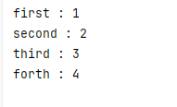
Произвольное колличество аргументов
Для ввода произвольного количества аргументов в один используются либо * либо ** перед аргументов. В первом случае все аргументы записывабтся в список во втором их требуется вводить как именнованные и они записываются в словарь.
def print_args(*args): for arg in args: print(arg) # выведет 1 2 3 4 print_args(1,2,3,4,)
def print_args(**args): for arg in args: print(arg,':',args[arg]) print_args(first=1,second=2,third=3,forth=4,)

Slide 38
Два замечания про функции.
Стоит понимать что функции для питона являются таким же объектом как строчки, целые числа и так далее. Что например означает что их можно принимать как аргументы функции, добавлять в списки, словари и так далее
Так как питон динамически типизированный язык явно указывать тип данных аргументов функции необязательно, но можно. Данное дейсвие является проявлением хорошего тона в программировании (если тип указывать рационально)
def f(l: List[float], s: str):

Slide 39
Lambda функция
Лямбда функция позволяет быстро создать функцию и если надо присвоить ей переменную( ключевое слово def всегда требует названия), поэтому такой подход так же называют анонимными функциями.
Синтаксис: lambda <перечисление параметров>:<что возвращает>
В отличие от классической функций lambda обязана что-то возвращать.
Её удобно использовать с функцией map которая применяет функцию ко всем элементам последовательности

Slide 40


Пример
l = [1, 2, 3, 4] a = map(lambda x: x**2,l) print(list(a))
def create_power_fun(power): return lambda x:x**power f1 = create_power_fun(2) f2 = create_power_fun(10) print(f1(3)) print(f2(2))

Slide 41
ООП
Основным понятием ооп является понятие объекта и класса.
Класс – аналог типа данных, к которому принадлжат объекты
Объект – экземпляр класса.
Например классом могут быть транспортные средства, а объектом какой-то конкретный автобус.
Программист задает, состояние и поведения объекта.

Slide 42
Пример
class transport: def __init__(self,name:str,number_of_wheels:int): self.it_name = name self.n = number_of_wheels #В целом тут может любой код. Он должен определять поля класса которыми будете пользоваться bike = transport('велосипед', 2)
self – ключевое слово внутри конструкции класса, обозначающее сам класс.
bike.it_name и bike.n – определяют состояния объекта. Такие переменные называются полями
Любые функции внутри класса называются методами. У части методов есть зарезервированные названия.
Так например __init__ - это метод создающий экземпляр данного класса, вызывается с помощью имени
класса

Slide 43
Принципы ооп
1. Инкапсуляция
2. Наследование
3. Полиморфизм

Slide 44
Инкапсуляция
Инкапсуляция подразумевает, что пользователь и другие объекты или функции не могут взаимодействовать напрямую с состоянием объекта, только с его поведением.
Таким образом:
Повышается «Информационная безопасность»
В случае изменения внутреннего устройства одного объекта, второй не поменяется
Необходимо писать методы класса которые взаимодействуют с полями

Slide 45
Пример
class transport: def __init__(self,name:str,number_of_wheels:int): self.__it_name = name self.__n = number_of_wheels def get_name(self): return self.__it_name def set_name(self, new_name): self.__it_name = new_name def get_n(self): return self.__n def set_n(self,n): self.__n = n bike = transport('велосипед', 2) print(bike.get_n())

Slide 46
Наследование
Наследование - возможность порождать один класс из другого класса – предка, сохраняя все методы и состояния родителя, добавляя при необходимости новые.
Наследование задаёт иерархичность, но не стоит злоупотреблять – код перестает быть читабельным и расширяемым.

Slide 47
Пример
class transport: def __init__(self,name:str,number_of_wheels:int): self.__it_name = name self.__n = number_of_wheels def get_name(self): return self.__it_name def set_name(self, new_name): self.__it_name = new_name def get_n(self, n: str): return self.__n def set_n(self, n): self.__n = n def drive(self): print('i drive transport') class bike(transport): def __init__(self,color): super().__init__('bike', 2) self.__color = color def get_color(self): return self.__color def drive(self): print('i drive bike') my_bike = bike('red') my_bike.drive()

Slide 48
Полиморфизм
Возможность иметь у одного метода несколько реализаций.
Особенно актуально в статически типизированных языках – в питоне полиморфизм не через наследование, реализуется через строгое указание типов.
Возможно перезаписывать определения базовых операторов

Slide 49
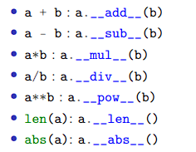
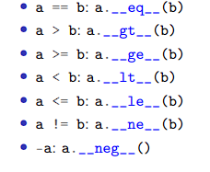
Базовые операторы

Slide 50
Пример
class Point: def __init__(self,x,y): self.x = x self.y = y def __gt__(self, other): if self.x > other.x and self.y > other.y: return True else: return False A = Point(1,1) B = Point(0,0) print(A>B)

Slide 51
Создайте класс точки. Поля – координаты по х и y. И класс фигуры - поля список точек, количество вершин
Отнаследуете классы треугольника и параллелограмма
Напишите метод нахождения периметра, (проверьте что метод работает и для класса треугольника с параллелограммом)
Напишите методы нахождение площади для треугольника и параллелограмма(желательно до этого определить вычитание точки от точки и умножения))
метод сложения класса фигуры с вещественным числом.
Определите метод пишущий тип фигуры(без типа, треугольник, параллелограмм)

Slide 52
Чтение и запись из файла
функция f = open(path) - возвращает файл для чтения, записи, добавления нового содержимого. Может принимать дополнительные параметры: для задания режима открытия, указания кодировки, вывода ошибок и др. Открытый файл нужно закрыть!!!!
Типы параметра открытия
open(path, mode = ‘r’) – только чтение. В подобный файл нельзя ничего записать.
open(path, mode = ‘w’) – открывает файл для дальнейшей записи. Если такого файла нет, то он будет создан. - функция close() - закрывает файл; - инструкция with (позволяет автоматически закрывать файловый объект после работы с ним);

Slide 53
Чтение и запись из файла
- метод read() - для чтения содержимого документа; read() считывает весь файл в строку. Так же можно считать отдельно несколько символов. read(n) - метод readlines() - преобразует все строки файла в список; - метод readline() - выводит нулевую строчку.
- метод write() - записывает новую информацию в файл.

Slide 54
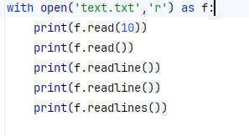
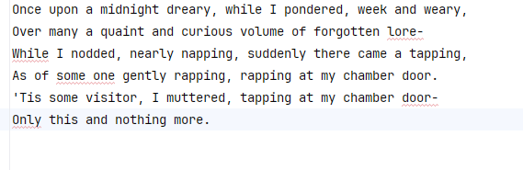
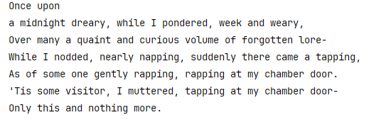
Примеры

Slide 55
Модули
Импорт:
from modulename import some_function
Можно импортировать модуль под специалным названием:
Import modulename as mn
Тогда функция вызывается так: mn.some_function()
Можно импортировать все функции модуля( не стоит )
from modulename import *

Slide 56
Полезные классические модули
math – содержит основные математические операции – факториал, корень, логарифмы, тригонометрические функции и многое другое
random - содержит различные способы генерации случайных величин
time – содержит функции, возвращающее текущее время, позволяет замерять время работы функции и пр.
os – взаимодействие с системой, командной строкой и файловым менеджером

Slide 57
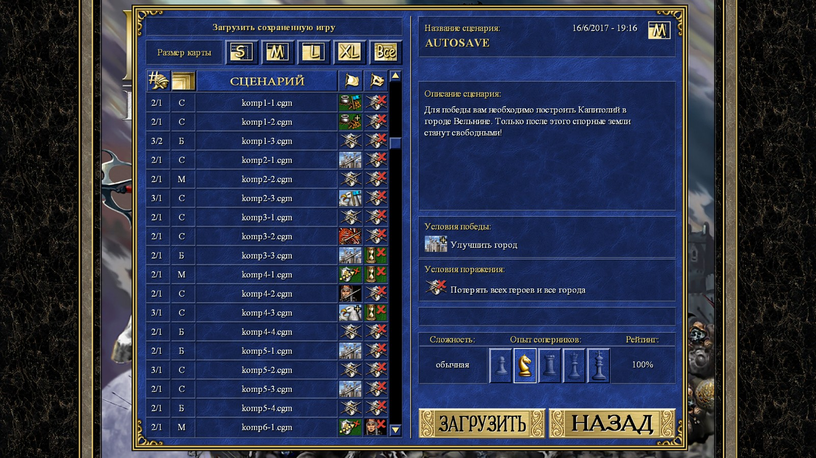
Системы контроля версий( VCS )
Система контроля версий — это система, записывающая изменения в файл или набор файлов в течение времени и позволяющая вернуться позже к определённой версии

Slide 58
Виды
Локальные
Все версии и их изменения хранятся на локальном компьютере
Централизованные
Все версии файлов и их изменения хранятся на сервере. Пользователю выдаются файлы с необходимой версией
Распределённые
Все версии файлов и их изменения хранятся на сервере. Пользователю выдаются вся история изменений файлов, называемая репозиторием

Slide 59
Git
Ветка (branch) — копия (ответвление) основного кода проекта. Их создают, чтобы «безболезненно» работать над проектом, не ломая то что уже рабоает.
Коммит (commit) — кусочек изменений сохраненный программистом.
Пуш (push)— отправка коммитов с локального компьютера разработчика на удалённый сервер
Мерж (merge)— объединение перемещающихся изменений (коммитов)

Slide 60
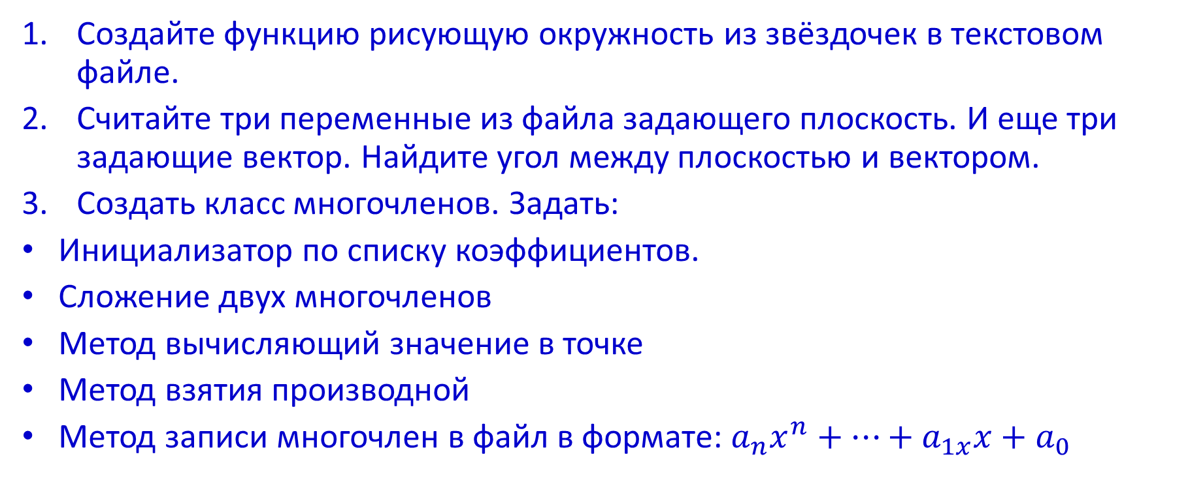
Задачки
Создайте функцию рисующую окружность из звёздочек в текстовом файле.
Cчитайте три переменные из файла задающего плоскость. И еще три задающие вектор. Найдите угол между плоскостью и вектором.
Создать класс многочленов. Задать:
Инициализатор по списку коэффициентов.
Сложение двух многочленов
Метод вычисляющий значение в точке
Метод взятия производной
Метод записи многочлен в файл в формате: $a_{n}x^{n}+…+a_{1x}x+a_{0}$

